Slide 1
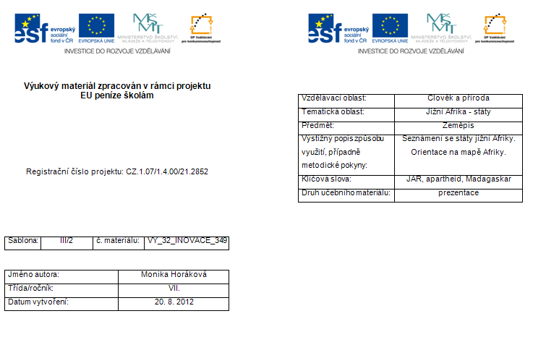

Slide 2
Jižní Afrika
STÁTY

Slide 3
státy
Jihoafrická republika,
Angola,
Botswana,
Zambie,
Zimbabwe,
Lesotho,
Malawi,
Mosambik,
Namibie, Svazijsko, Madagaskar

Slide 4
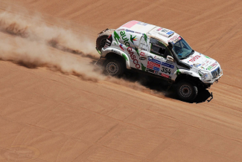
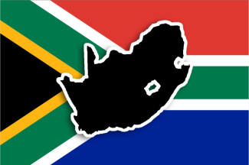
Jihoafrická republika JAR
Republika Jižní Afrika (RSA)
hlavní město - Pretoria
další významná města - Johannesburg, Kapské město
patří mezi nejvyspělejší africké státy
rozvinuté zemědělství, těžba nerostných surovin, moderní průmysl x vysoká kriminalita
Obr.1
Obr.2

Slide 5
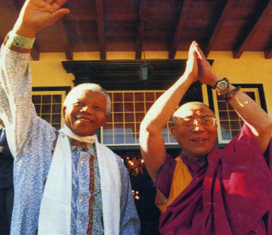
apartheid
politika apartheidu - rasistická politika
oddělené soužití černé a bílé rasy (běloši větší práva) v letech 1948 - 1990
o zrušení se zasloužil Nelson Mandela
Obr.3

Slide 6
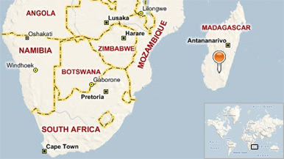
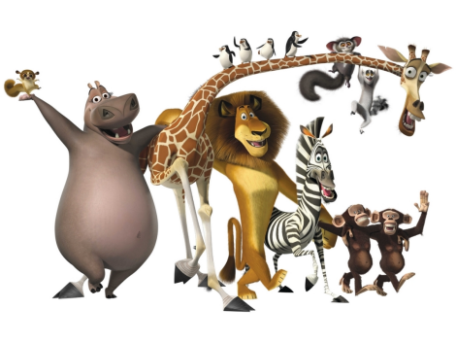
Madagaskar
hlavní město - Antananarivo
čtvrtý největší ostrov na světě
obyvatelé - Malgašové
zemědělský stát - koření - hřebíček, vanilka
fauna a flóra je od kontinentální Afriky značně odlišná - endemité - lemuři, fossa
Obr.4
Obr.5

Slide 7
Použité zdroje Všechny uveřejněné odkazy [cit. 20.8.2012]. jsou dostupné pod licencí Creative Commons .
Obr.1http://www.patopowerparts.com/blog/images/Negro_latrach_blog.jpg
Obr.2http://www.twa.co.za/wp-content/uploads/2012/05/southafricanmapflag.gif
Obr.3http://www.fotopedia.com/items/flickr-3293389888
Obr.4http://www.bbc.co.uk/earth/expeditions/images/maps/madagascar.jpg
Obr.5http://4.bp.blogspot.com/cTLOHIOemXc/T7Gd4_uIB0I/AAAAAAAACLE/c_qejGsty7s/s1600/personajes+de+madagascar.jpg
Ostatní informace byly vytvořeny z vlastních zdrojů a sady klipart.

